Slide 1


TRƯỜNG TIỂU HỌC ÁI MỘ A
Bài giảng điện tử Đạo đức lớp 2
Em tuân thủ quy định nơi
công cộng (tiết 2)

Slide 2


CHÀO MỪNG CÁC CON
ĐẾN VỚI TIẾT ĐẠO ĐỨC
LỚP 2

Slide 3
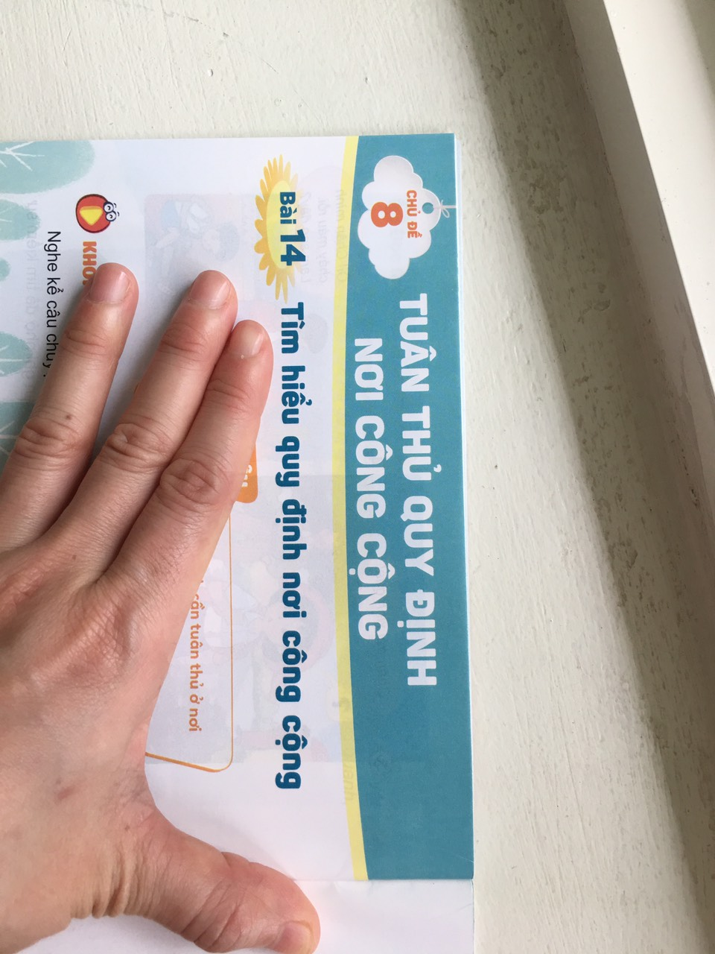

Bài 15
Em tuân thủ quy định
nơi công cộng (tiết 2)

Slide 4

Yêu cầu cần đạt:
Học sinh biết đồng tình với những lời nói, hành động tuân thủ quy định nơi công cộng; không đồng tình với lời nói, hành động vi phạm quy định nơi công cộng.
*Phát triển năng lực và phẩm chất:
- Rèn năng lực phát triển bản thân, điều chỉnh hành vi.
- Hình thành phẩm chất yêu nước, trách nhiệm, chăm chỉ.

Slide 5


Luyện tập

Slide 6

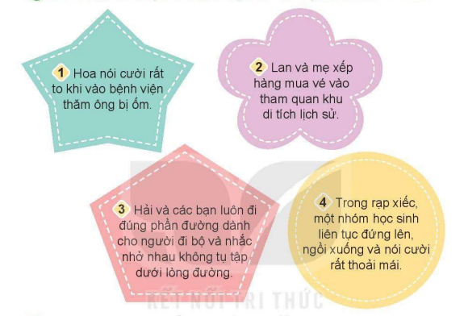
1
Em đồng tình hoặc không đồng tình với việc làm nào? Vì sao?

Slide 7
Việc đồng tình
Những việc làm trên thể hiện thái độ, hành động biết tuân thủ quy định nơi công cộng.

Slide 8
Việc không đồng tình
Việc làm này thể hiện thái độ, hành động không tuân thủ quy định nơi công cộng.

Slide 9
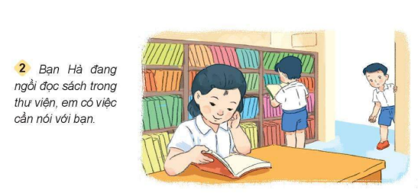
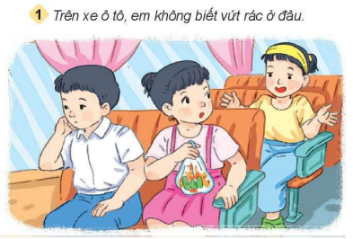
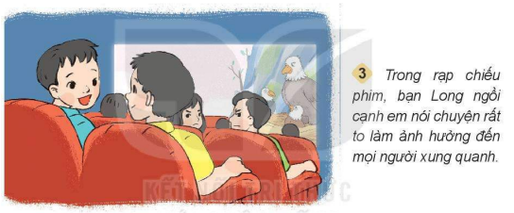
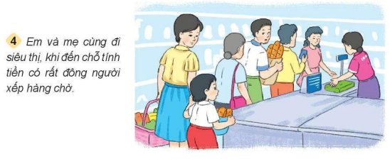
2
Em sẽ làm gì khi gặp các tình huống sau?

Slide 10
Khi xe ô tô đang chạy, rác em có thể để gọn gàng, chờ khi xe dừng lại rồi vứt sau.

Slide 11
Em nên đi nhẹ nhàng vào nói nhỏ với Hà và nhờ bạn ra ngoài để nói chuyện.

Slide 12
Em nhắc Long nói nhỏ để không làm ảnh hưởng đến mọi người đang xem phim.

Slide 13
Em sẽ cùng mẹ xếp hàng chờ đến lượt mình thanh toán tiền.

Slide 14
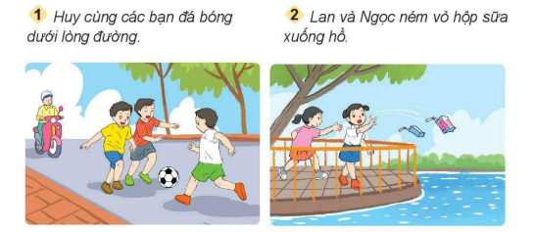
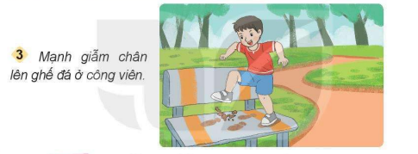
3
Đưa ra lời khuyên cho bạn

Slide 15
Em sẽ nhắc các bạn không nên đá bóng dưới lòng đường. Lòng đường là để cho các phương tiện đi lại.

Slide 16
Em sẽ nhắc hai bạn không được vứt rác xuống hồ. Làm như vậy sẽ làm ô nhiễm hồ nước.

Slide 17
Em sẽ nhắc Mạnh không được làm như thế, ghế đá là chỗ để mọi người ngồi chơi, nghỉ.

Slide 18


Chia sẻ những việc em đã và sẽ làm để tuân thủ quy định nơi công cộng.
Nhắc nhở người thân và bạn bè tuân thủ quy định nơi công cộng.

Slide 19


Slide 20

Chào tạm biệt các con.
Chúc các con chăm ngoan, học tập tốt!

